Slide 1







Современное состояние метрологического обеспечения измерений расхода и количества жидкостей и газов
Федеральное государственное унитарное предприятие
«Всероссийский научно-исследовательский институт расходометрии»
ФГУП «ВНИИР»
И.о. директора ФГУП «ВНИИР»
Соловьев В. Г.

Slide 2
Комиссии по видам (областям) измерений
ФГУП «ВНИИР»

Slide 3
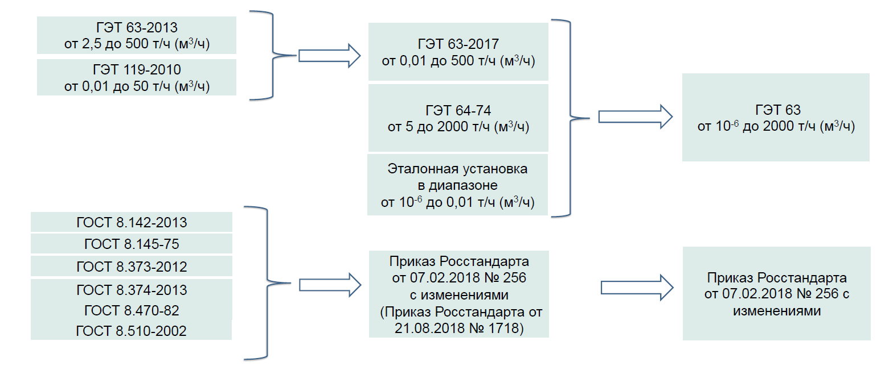
Состояние системы метрологического обеспечения измерений расхода и количества жидкости
ФГУП «ВНИИР»

Slide 4
ГОСУДАРСТВЕННАЯ ПОВЕРОЧНАЯ СХЕМА ДЛЯ СРЕДСТВ
ИЗМЕРЕНИЙ МАССЫ И ОБЪЕМА ЖИДКОСТИ В ПОТОКЕ, ОБЪЕМА
ЖИДКОСТИ И ВМЕСТИМОСТИ ПРИ СТАТИЧЕСКИХ ИЗМЕРЕНИЯХ,
МАССОВОГО И ОБЪЕМНОГО РАСХОДОВ ЖИДКОСТИ
ФГУП «ВНИИР»
В соответствии с приказом Росстандарта от 7 февраля 2018 г. № 256 утверждена Государственная поверочная схема для средств измерений массы и объема жидкости в потоке, объема жидкости и вместимости при статических измерениях, массового и объемного расходов жидкости
Возглавляют Государственную поверочную схему:
Государственный первичный специальный эталон единиц массы и объема жидкости в потоке, массового и объемного расходов жидкости ГЭТ 63-2017 утвержден приказом Росстандарта № 2938 от 26 декабря 2017 г. (место хранения ФГУП «ВНИИР»)
Государственный первичный эталон единицы объема жидкости ГЭТ 216-2018 (место хранения ФГУП «ВНИИМ им. Д.И. Менделеева»)
На основании приказа Росстандарта от 26 июля 2018 г. № 430-ст на территории РФ отменяются следующие стандарты:
ГОСТ 8.142-2013 «Государственная система обеспечения единства измерений. Государственная поверочная схема для средств измерений массового и объемного расхода (массы и объема) жидкости»;
ГОСТ 8.145-75 «Государственная система обеспечения единства измерений. Государственный первичный эталон и общесоюзная поверочная схема для средств измерений объемного расхода жидкости в диапазоне 3·10⁻⁶ - 10 м³/с»;
ГОСТ 8.373-2012 «Государственная система обеспечения единства измерений. Государственная поверочная схема для средств измерений объемного и массового расхода (объема и массы) нефти и нефтепродуктов»;
ГОСТ 8.374-2013 «Государственная система обеспечения единства измерений. Государственная поверочная схема для средств измерений объемного и массового расхода (объема и массы) воды»;
ГОСТ 8.510-2002 «Государственная система обеспечения единства измерений. Государственная поверочная схема для средств измерений объема и массы жидкости»;
ГОСТ 8.470-82 «Государственная система обеспечения единства измерений. Государственная поверочная схема для средств измерений объема жидкости».

Slide 5
ГОСУДАРСТВЕННАЯ ПОВЕРОЧНАЯ СХЕМА ДЛЯ СРЕДСТВ
ИЗМЕРЕНИЙ МАССЫ И ОБЪЕМА ЖИДКОСТИ В ПОТОКЕ, ОБЪЕМА
ЖИДКОСТИ И ВМЕСТИМОСТИ ПРИ СТАТИЧЕСКИХ ИЗМЕРЕНИЯХ,
МАССОВОГО И ОБЪЕМНОГО РАСХОДОВ ЖИДКОСТИ
ФГУП «ВНИИР»
Государственная поверочная схема для средств измерений массы и объема жидкости в потоке, объема жидкости и вместимости при статических измерениях, массового и объемного расходов жидкости состоит из трех частей:
Часть 1 – для средств измерений, поверка которых осуществляется на воде | Данная часть предназначена для метрологического обеспечения средств измерений, таких как системы, комплексы, расходомеры и счетчики, поверка которых осуществляется на воде
Часть 2 – для средств измерений, поверка которых осуществляется на жидкостях кроме воды | Данная часть предназначена для метрологического обеспечения средств измерений, таких как расходомеры и счетчики, системы и комплексы, колонки раздаточные, системы налива, поверка которых осуществляется на жидкостях кроме воды
Часть 3 – для средств измерений объема жидкости и вместимости при статических измерениях | Данная часть предназначена для метрологического обеспечения средств измерений, таких как цистерны автомобильные, мерники технические, резервуары, танки наливных судов, цистерны железнодорожные, меры металлические конические, бюретки, микробюретки, пипетки, микропипетки, колбы и т.д.

Slide 6
АКТУАЛЬНОСТЬ ВОПРОСА ИЗМЕРЕНИЙ УРОВНЯ И НОРМАТИВНО-ПРАВОВАЯ БАЗА
ФГУП «ВНИИР»
145 ТЫСЯЧ ВЕРТИКАЛЬНЫХ СТАЛЬНЫХ РЕЗЕРВУАРОВ:
ПАО «НК «Роснефть» - 27 тысяч;
ПАО «Транснефть» - 20 тысяч;
ПАО «ЛУКОИЛ» - 3 тысячи;
ОАО «Сургутнефтегаз» - 8 тысяч;
ПАО «Газпромнефть» - 5 тысяч;
ПАО «Татнефть» - 4 тысячи;
ПАО АНК «Башнефть» - 3 тысячи;
Минобороны России – 62 тысячи.
100 ТЫСЯЧ ГОРИЗОНТАЛЬНЫХ СТАЛЬНЫХ РЕЗЕРВУАРОВ.
200 ТЫСЯЧ ЭКСПЛУАТИРУЕМЫХ УРОВНЕМЕРОВ.
ПРИКАЗ МИНЭНЕРГО РОССИИ ОТ 15.03.2016 № 179 (с изменениями и дополнениями)
Перечень измерений, относящихся к сфере государственного регулирования обеспечения единства измерений, выполняемых при учете используемых энергетических ресурсов:
- Измерения количества нефти косвенным методом статических измерений.
- Измерения массы нефтепродуктов косвенным методом статических измерений.
ПРИКАЗ МИНПРИРОДЫ РОССИИ ОТ 19.10.2015 № 436
- Измерение уровня воды на водостоках от 0 до 20 м.
ПРИКАЗ МВД РОССИИ ОТ 20.01.2015 № 1014
Осуществление деятельности в области обороны и безопасности государства:
- Измерения уровня жидкости от 0 до 100 м.
ПРИКАЗ МИНЭКОНОМРАЗВИТИЯ РОССИИ ОТ 23.07.2013 № 412
- Измерения глубин и акваториях океанов, морей в пределах континентального шельфа и внутренних водоемов от 0 до 250 м;
- Измерения значений колебания уровня моря от 0 до 12 м.

Slide 7
ДЕЙСТВУЮЩАЯ ГПС УРОВНЯ ЖИДКОСТИ.
ОСНОВАНИЕ ДЛЯ РАЗРАБОТКИ НОВОЙ ГПС УРОВНЯ
ФГУП «ВНИИР»
ГОСТ 8.477-82 «ГСИ. Государственная поверочная схема для средств измерений уровня жидкости»
Устаревшая нормативная база.
Диапазон ограничен 20 м.
Отсутствие средств измерений уровня (длины) сыпучих материалов.
Отсутствие методов передачи единицы уровня (длины) при помощи средств измерений длины.
Отсутствие передачи единицы уровня (длины) методом косвенных измерений.
В соответствии с Приказом Росстандарта от 29 декабря 2018 г. № 2819 Об утверждении плана разработки (пересмотра) и утверждения ГПС на 2019 год, в ФГУП «ВНИИР» разработана новая государственная поверочная схема для средств измерений уровня (длины) жидкости и сыпучих материалов взамен действующей ГПС уровня жидкости ГОСТ 8.477-82.

Slide 8
ГОСУДАРСТВЕННАЯ ПОВЕРОЧНАЯ СХЕМА ДЛЯ СРЕДСТВ ИЗМЕРЕНИЙ УРОВНЯ (ДЛИНЫ) ЖИДКОСТИ И СЫПУЧИХ МАТЕРИАЛОВ
ФГУП «ВНИИР»
НОВАЯ ГОСУДАРСТВЕННАЯ ПОВЕРОЧНАЯ СХЕМА ДЛЯ СРЕДСТВ ИЗМЕРЕНИЙ УРОВНЯ (ДЛИНЫ) ЖИДКОСТИ И СЫПУЧИХ МАТЕРИАЛОВ
Распространяется на эталоны и средства измерений уровня (длины) в диапазоне до 1500 метров;
Распространяется на средства измерений уровня (длины) сыпучих материалов (25% с 2017 по 2018 г.);
Распространяется на уровнемерные установки с пределами допускаемых абсолютных погрешностей от ±0,10 мм и средства измерений уровня (длины) с пределами допускаемых абсолютных погрешностей от ±0,40 мм;
Позволят осуществлять передачу единицы эталонам и средствам измерений от эталонов длины, а также от эталонов массы, давления, времени и частоты методом косвенных измерений.

Slide 9


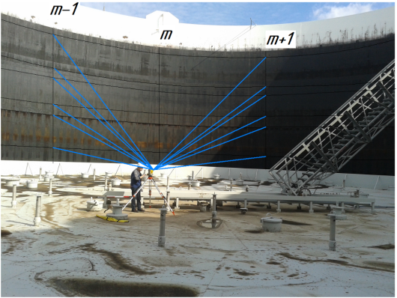
ПРИМЕНЕНИЕ ЭЛЕКТРОННО-ОПТИЧЕСКИХ МЕТОДОВ ДЛЯ
ОПРЕДЕЛЕНИЯ ВМЕСТИМОСТИ РЕЗЕРВУАРОВ
ФГУП «ВНИИР»
РОССТАНДАРТ
ФГУП «ВНИИР»
ФГУП «ВНИИР» разработал проекты национальных стандартов:
-ГОСТ Р «Резервуары стальные вертикальные цилиндрические
Методика калибровки электронно-оптическим методом»;
-ГОСТ Р «Резервуары стальные горизонтальные цилиндрические
Методика калибровки электронно-оптическим методом».
Пределы относительной погрешности электронно-оптических методов определения вместимости РВС с применением тахеометра или 3D сканера составляет :
±0,20%- для резервуаров вместимостью от 100 до 3000 (вкл) м³
±0,15%- для резервуаров вместимостью от 3000 до 5000 м³
±0,10%- для резервуаров вместимостью от 5000 (вкл) до 160000 м³
Пределы относительной погрешности электронно-оптических методов определения вместимости РГС находятся в диапазоне от 0,1% до 0,5 %, при этом точное значение
указывается в градуировочной таблице на резервуар.
9

Slide 10
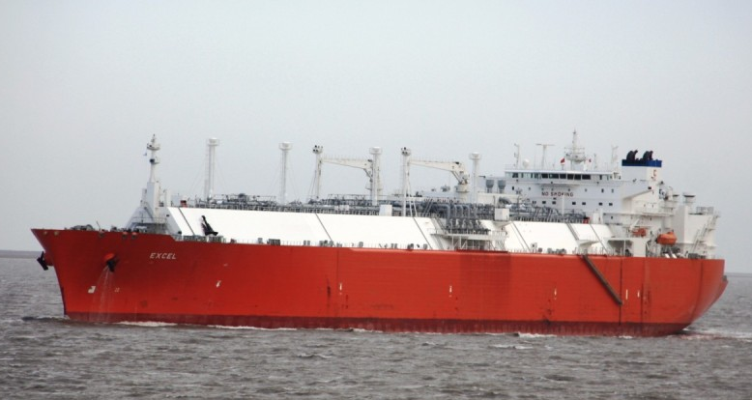
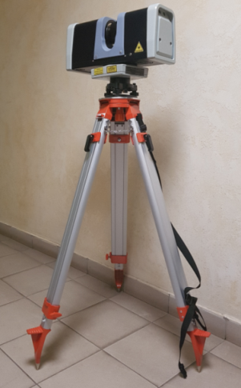
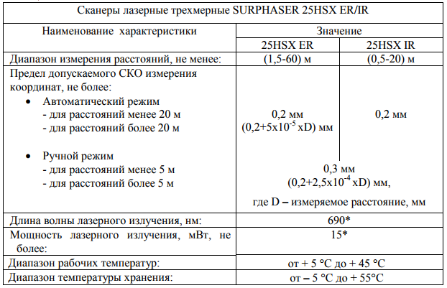
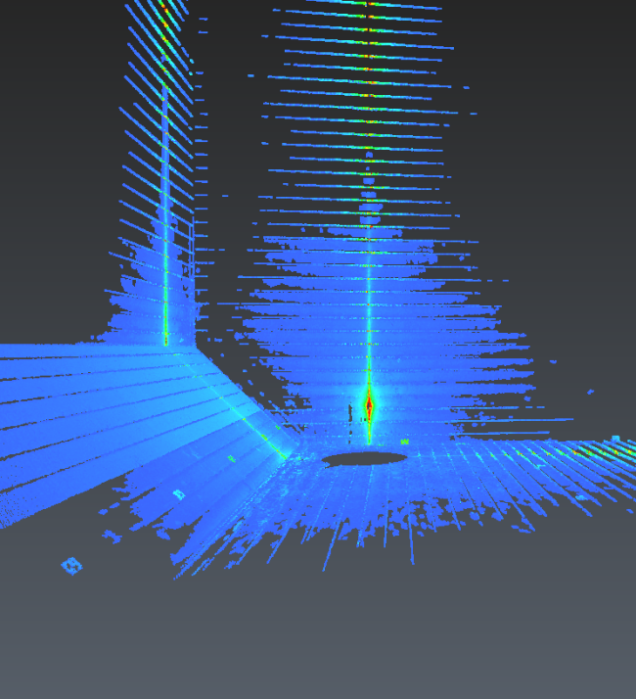
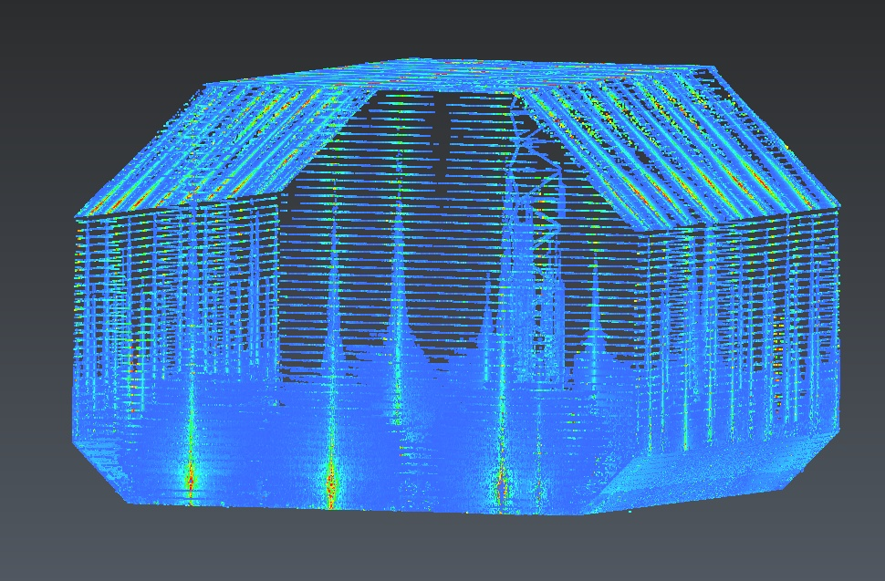
ОПРЕДЕЛЕНИЕ ВМЕСТИМОСТИ ТАНКОВ НАЛИВНЫХ СУДОВ СПГ МЕТОДОМ 3D СКАНИРОВАНИЯ
ФГУП «ВНИИР»

Slide 11
ОРАЗРАБОТКА МЕТОДИКИ ИЗМЕРЕНИЙ МАССЫ НЕФТИ И
НЕФТЕПРОДУКТОВ В РЕЗЕРВУАРАХ (ТАНКАХ) НАЛИВНЫХ СУДОВ
КОСВЕННЫМ МЕТОДОМ СТАТИЧЕСКИХ ИЗМЕРЕНИЙ
ФГУП «ВНИИР»
РОССТАНДАРТ
ФГУП «ВНИИР» разработал методику измерений массы нефти и нефтепродуктов в танках наливных судов косвенным методом статических измерений на объектах группы компаний ПАО «НК «Роснефть» с учетом:
- порядка определения дифферента и крена судна;
- порядка применения корректировки на дифферент и крен судна;
применения градуировочных таблиц с креном и дифферентом.
В перспективных планах института разработка ГОСТ Р «Танки наливных судов. Методика поверки электронно-оптическим методом»
11

Slide 12
Рабочая группа по вопросам нормативно-правового обеспечения учета добываемого, хранимого и транспортируемого углеводородного сырья, производимых, хранимых и реализуемых продуктов его переработки (далее –Рабочая группа)
ФГУП «ВНИИР»
На заседании Рабочей группы 17 июля 2019 г. был представлен «План мероприятий по внесению изменений в нормативно-правовые акты и документы по стандартизации в целях метрологического обеспечения учета нефти и нефтепродуктов при применении резервуаров в сфере государственного регулирования обеспечения единства измерений»
Всего 31 предложение.
Принято: 19 предложений по актуализации документов по поверке (калибровке) резервуаров, 1 предложение по внесению изменений в ГОСТ 31385 «Резервуары вертикальные цилиндрические стальные для нефти и нефтепродуктов. Общие технические условия», 1 предложение по внесению изменений вместо ГОСТ 31385 в ГОСТ Р «Магистральный трубопроводный транспорт нефти и нефтепродуктов. Резервуары вертикальные цилиндрические стальные. Правила технической эксплуатации»;
Не принято: 8 предложений по исключению резервуаров из средств измерений;
Проведение НИР: 2 предложения, в которых предлагается применить новый подход по определению вместимости резервуаров и внесению изменений в Приказ №179 Минэнерго России.

Slide 13
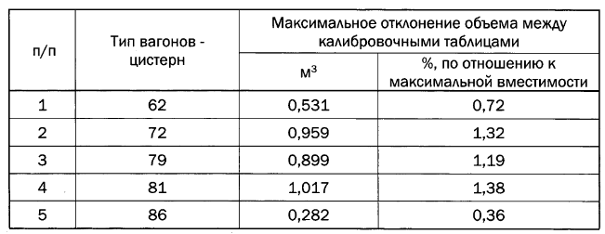
Измерения массы (объема) нефтепродуктов в
железнодорожных цистерн косвенным
методом статических измерений
ФГУП «ВНИИР»
На 50-м заседании Совета по железнодорожному транспорту государств - участников Содружества приняты «Правила перевозок жидких грузов наливом в вагонах-цистернах и вагонах бункерного типа для перевозки нефтебитума» (далее – Правила). В соответствии с п 3.1. Приложения №4 Правил объем жидкости в цистернах определяется по "Таблицам калибровки железнодорожных цистерн «ОАО «РЖД» от 2007 г. (далее – Таблицы), исходя из типа калибровки цистерны и высоты налива. В Таблицах приведено, что расхождения между вместимостью котла-эталона и фактической вместимостью котла находятся в пределах ± 0,5%. При этом экспериментальные исследования по определению вместимости пяти типов котлов железнодорожных цистерн, показали отклонения вместимости четырех типов котлов от Таблиц более чем на 0,5%. (см. Таблицу)
Предлагаем провести НИР «Определение систематической погрешности вместимости 40 типов котлов железнодорожных цистерн, предназначенных для перевозки нефти и нефтепродуктов» с последующим внесением поправочных коэффициентов
Условия проведения НИР
а) Определение действительных значений вместимости 40 типов железнодорожных цистерн для нефти и нефтепродуктов с выборкой по 11 шт. каждого типа.
б) Определение вместимости проводить в пункте промывки и пропарки железнодорожных цистерн «Юдино».
в) Определение вместимости проводить объемным методом по ПМГ 65-2003 «Цистерны железнодорожные. Общие требования к методикам поверки железнодорожных цистерн».
г) Оценочная стоимость НИР- составит 20 млн.руб.

Slide 14
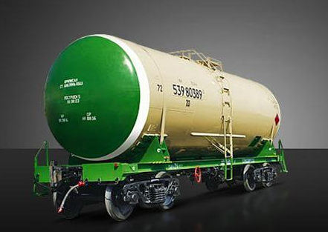
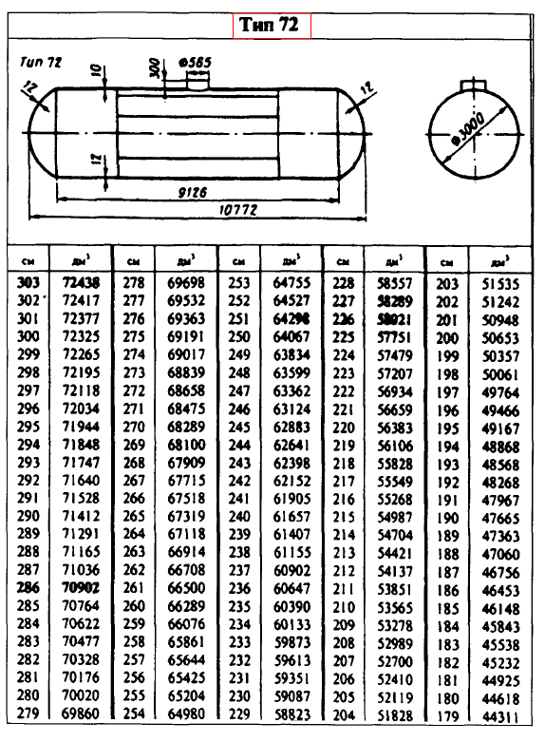
ВАГОНЫ-ЦИСТЕРНЫ
ФГУП «ВНИИР»
Изготовители в РФ | Типы котлов
АО «НАУЧНО-ПРОИЗВОДСТВЕННАЯ КОРПОРАЦИЯ «УРАЛВАГОНЗАВОД» | 66, 72, 81, 90, 101, 105,106,107,108
ОАО «РУЗАЕВСКИЙ ЗАВОД ХИМИЧЕСКОГО МАШИНОСТРОЕНИЯ» | 80,83,91,92,93
ТИХВИНСКИЙ ВАГОНОСТРОИТЕЛЬНЫЙ ЗАВОД | 109
РОСЛАВЛЬСКИЙ ВРЗ | 66
14
7

Slide 15
ОАО «РЖД»
ФГУП «ВНИИР»
Распоряжение ОАО "РЖД" от 18.09.2009 N 1949р
"О введении в действие инструкции "О порядке и методах измерений при учетных операциях с нефтепродуктами в подразделениях ОАО «РЖД »
Учетно-расчетные операции - определение количества нефтепродуктов для последующих расчетов между поставщиком и потребителем.
Оперативный контроль - определение количества нефтепродуктов при внутрипроизводственных технологических операциях (внутренний учет).
Косвенный метод статических измерений массы нефтепродукта - метод, основанный на измерениях плотности и объема нефтепродукта в резервуарах, цистернах, баках подвижного состава
Средства измерений, используемые при учетно-расчетных операциях, находятся в сфере государственного регулирования обеспечения единства измерений и подлежат поверке.
Перечень средств измерений, подлежащих поверке при учетно-расчетных операциях:
№ п/п | Наименование средств измерений | Межповерочный интервал | НД по поверке
 | Резервуары стационарные горизонтальные | 5 лет | ГОСТ 8.346-2000
 | Резервуары стационарные вертикальные | 5 лет | ГОСТ 8.570-2000
15

Slide 16
Метрологического обеспечения измерений при производстве,
транспортировке, хранении и потреблении СПГ
ФГУП «ВНИИР»
Методическое обеспечение измерений количества и энергии СПГ:
проведение метрологических экспертиз проектной документации комплексов по производству, хранению,
отгрузке, регазификации СПГ;
разработка и аттестация методик измерений количества и энергии СПГ и отпарного газа, реализующие
динамические и статические методы измерений;
разработка методик измерений технологических потерь СПГ;
разработка методик измерений материального баланса СПГ и оценка норм погрешности баланса.
Разработка и модернизация эталонного и испытательного оборудования для измерений количества и энергии СПГ:
создание эталона массового расхода сжиженного природного газа в диапазоне от 0,1 до 12 т/ч с пределами
допускаемой относительной погрешности воспроизведения расходов ± 0,15 %;
модернизация Государственного специального эталона длины (уровня) 1-го разряда в целях проведения
испытаний и исследований характеристик уровнемеров в диапазоне температуры рабочей среды от минус 180 ⁰С до плюс 5 ⁰С и температуры окружающей среды от минус 60 ⁰С до плюс 60 ⁰С.
Проведение работ в области национальной стандартизации.
Проведено заседание рабочая группа ТК 024 «Метрологическое обеспечение добычи и учета энергоресурсов (жидкостей и газов)» по разработке национальных стандартов:
«ГСИ. Количество сжиженного природного газа. Статические методы измерений»;
«ГСИ. Количество сжиженного природного газа. Динамические методы измерений».
Стандарты будут содержать требования к нормам точности применяемых средств измерений, требования к их установке и эксплуатации, требования к отборам проб, требования к методикам измерений, включая измерение отпарного газа.

Slide 17
ГОСУДАРСТВЕННАЯ ПОВЕРОЧНАЯ СХЕМА ДЛЯ СРЕДСТВ
ИЗМЕРЕНИЙ ОБЪЕМНОГО И МАССОВОГО РАСХОДОВ ГАЗА
ФГУП «ВНИИР»
В соответствии с приказом Росстандарта от 29 декабря 2018 г. № 2825 утверждена Государственная поверочная схема для средств измерений объемного и массового расходов газа
Государственную поверочную схему возглавляет Государственный первичный эталон единиц объемного и массового расходов газа ГЭТ 118-2017
Основные изменения, внесенные в ГПС:
Улучшены метрологические и технические характеристики ГЭТ 118, в том числе, расширен диапазон воспроизводимых расходов, уменьшена неопределенность измерений, расширен состав
Показатели точности средств измерений расхода газа приведены в соответствие с Единым перечнем измерений, относящихся к сфере государственного регулирования обеспечения единства измерений
Внесены косвенные методы передачи единицы расхода от эталонов, заимствованных из других ГПС, средствам измерений при проведении поверки, в том числе, имитационными методами
Внесены рабочие эталоны 2-го разряда для обеспечения прослеживаемости средств измерений, применяемых для спирометрии в области здравоохранения и для отбора проб воздуха в области охраны окружающей среды

Slide 18
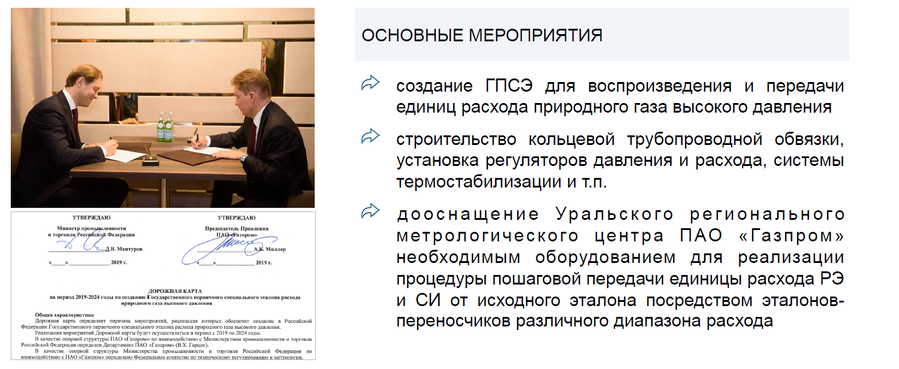
Создание Государственного первичного специального эталона расхода природного газа высокого давления
ФГУП «ВНИИР»

Slide 19
ОСНОВНЫЕ НАПРАВЛЕНИЯ РАЗВИТИЯ
МЕТРОЛОГИЧЕСКОЙ БАЗЫ ФГУП «ВНИИР»
ФГУП «ВНИИР»
Расширение диапазонов массового и объемного расходов жидкости, воспроизводимых эталонным комплексом (ГЭТ 63-2017 и ГЭТ 64-74) путем:
увеличения верхней границы до 2000 т/ч (м³/ч);
уменьшения нижней границы до 10⁻⁶ т/ч (м³/ч);
Разработка и создание эталонного расходомерного комплекса в составе Государственного первичного специального эталона единицы массового расхода газожидкостных смесей ГЭТ 195-2011:
Избыточное давлении до 2,5 МПа;
Диапазон расхода газа: от 0 до 25 000 м3/ч;
Диапазон расхода жидкости: от 0 до 600 т/ч.
Разработка и создание государственного первичного эталона единицы массового расхода криогенных жидкостей в диапазоне от 0,1 до 12 т/ч с пределами допускаемой относительной погрешности воспроизведения расходов ± 0,15 %.

Slide 20
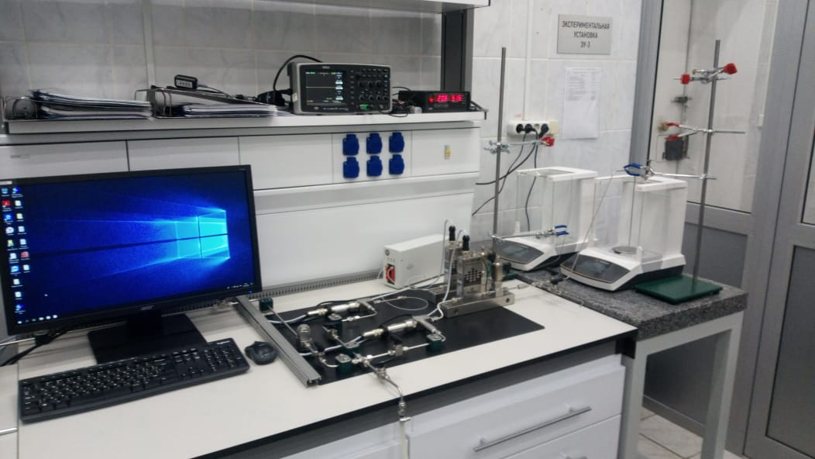
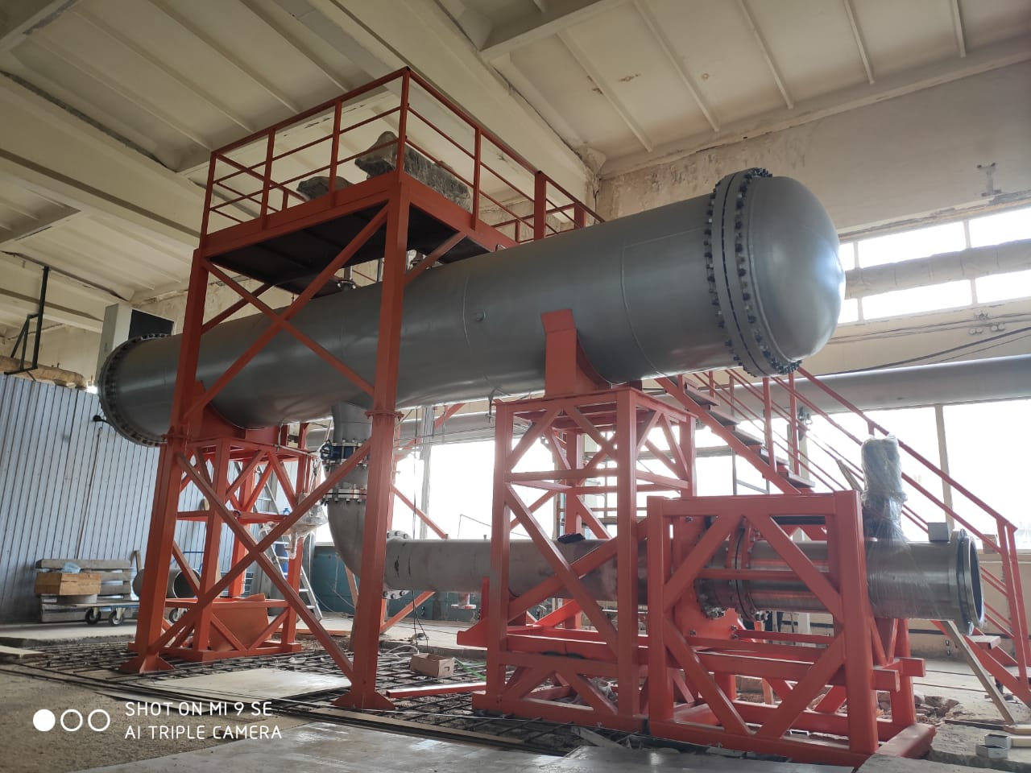
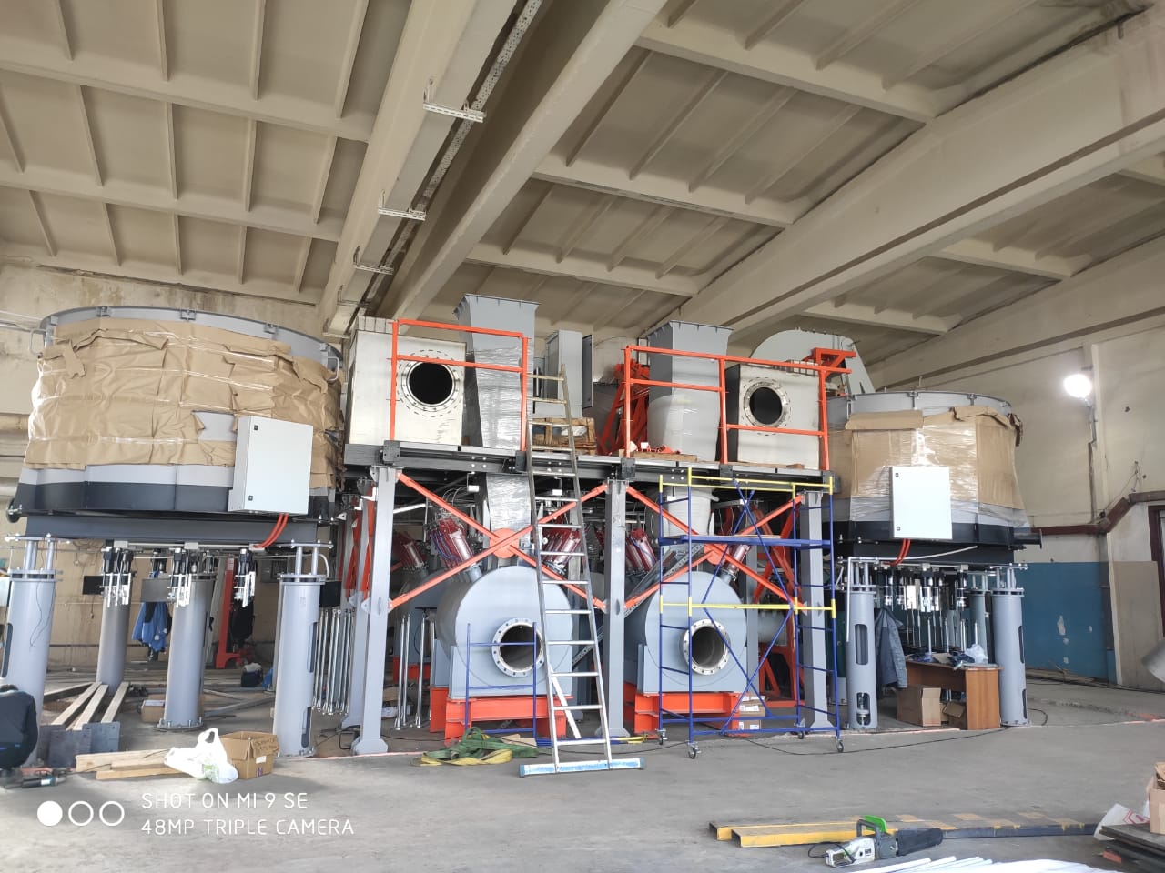
Расширение диапазонов массового и объемного расходов жидкости, воспроизводимых эталонным комплексом
ФГУП «ВНИИР»
Диапазон расхода:
от 10⁻⁶ до 0,01 т/ч (м³/ч)
Расширенная неопределенность:
не более 0,05 % при (Р=0,95)
Диапазон расхода:
от 5 до 2000 т/ч (м³/ч)
Расширенная неопределенность:
не более 0,04 % при (Р=0,95)

Slide 21
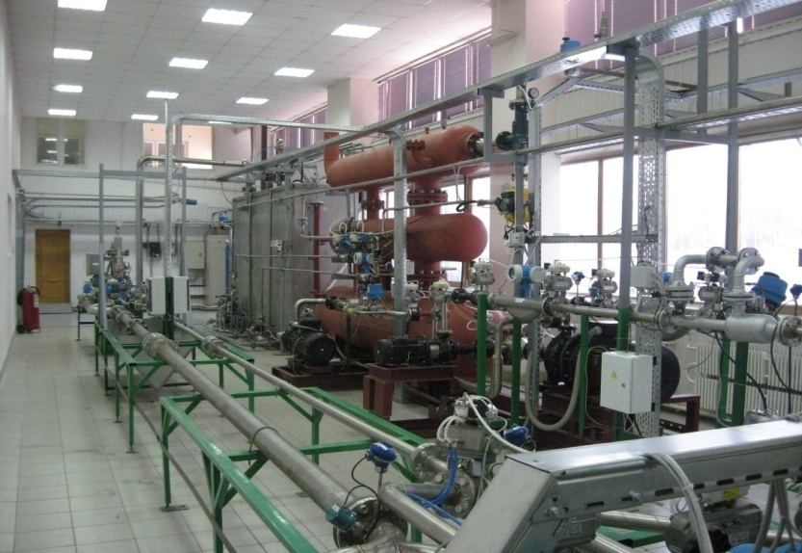
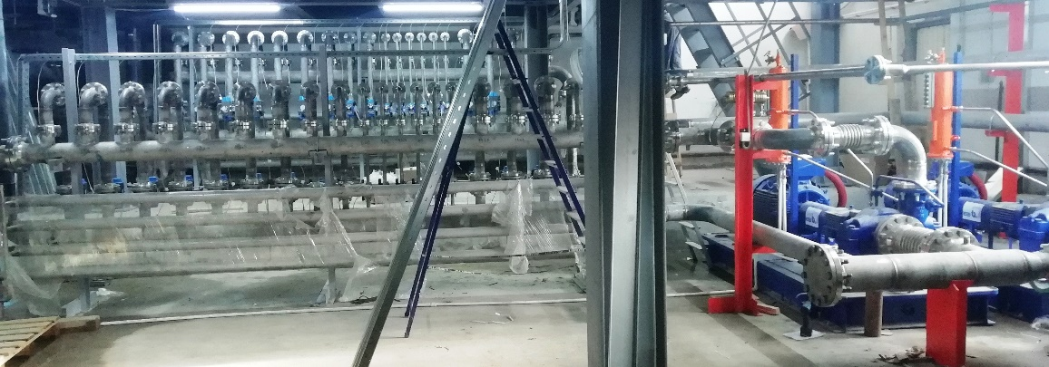
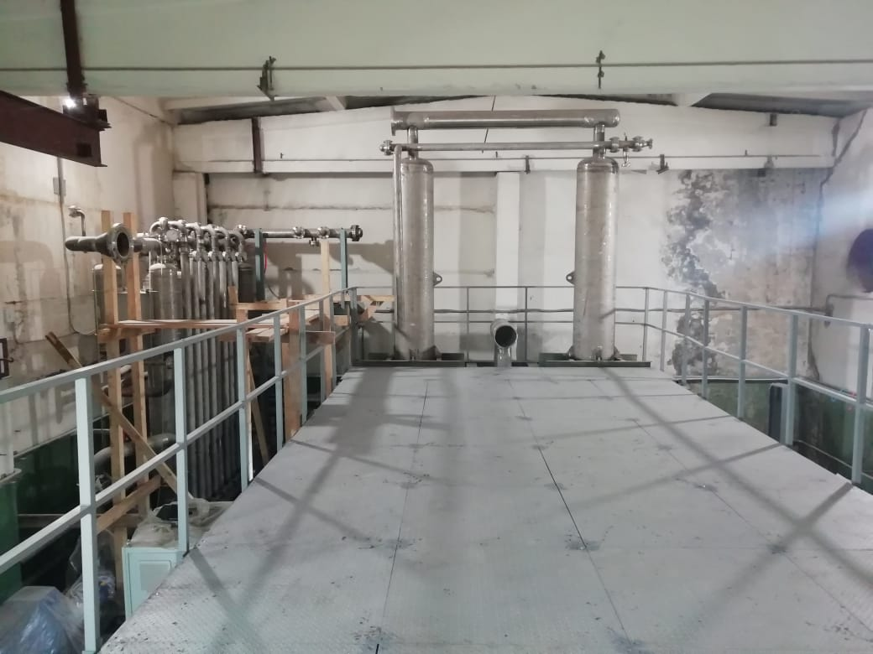
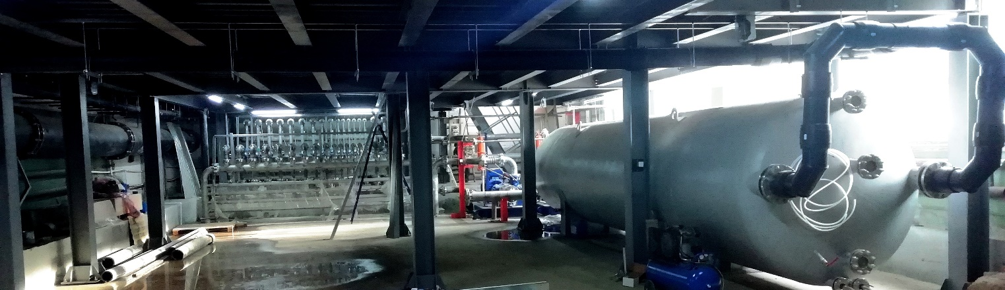
МЕТРОЛОГИЧЕСКОЕ ОБЕСПЕЧЕНИЕ ИЗМЕРЕНИЙ
КОЛИЧЕСТВА НЕФТИ В НЕФТЕГАЗОВОДЯНОЙ СМЕСИ
ФГУП «ВНИИР»
ГОСУДАРСТВЕННЫЙ ПЕРВИЧНЫЙ СПЕЦИАЛЬНЫЙ
ЭТАЛОН ЕДИНИЦЫ МАССОВОГО РАСХОДА
ГАЗОЖИДКОСТНЫХ СМЕСЕЙ ГЭТ 195-2011
Диапазон расхода по жидкости до 100 т/ч.
Диапазон расхода по газу до 250 м³/ч.
Диапазон рабочих давлений до 1,0 МПа
МОДЕРНИЗАЦИЯ ЭТАЛОНА ГЭТ 195-2011
Диапазон расхода по жидкости до 600 т/ч.
Диапазон расхода по газу до 25 000 м³/ч.
Диапазон рабочих давлений до 2,5 МПа

Slide 22
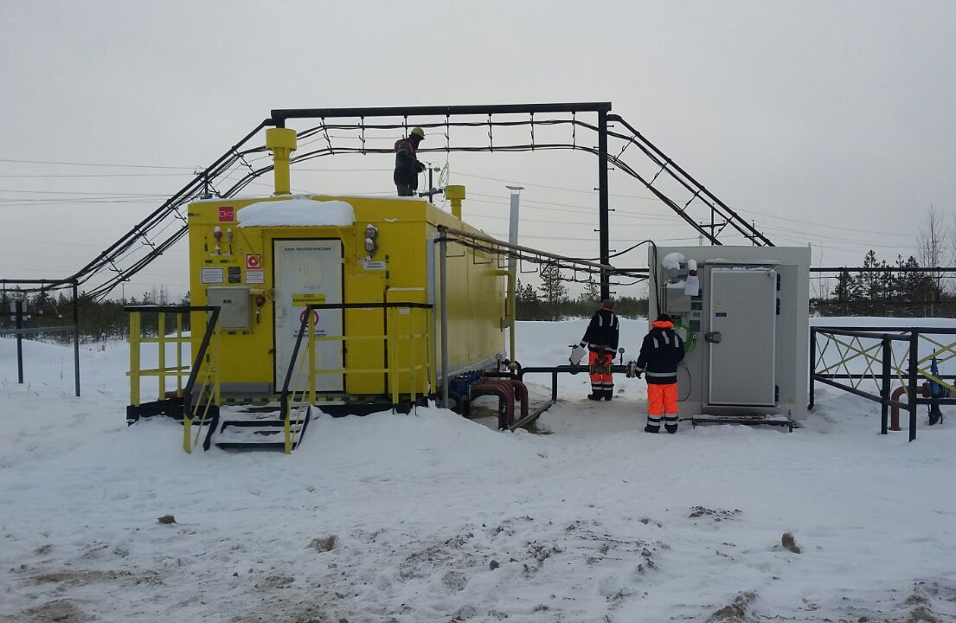
МЕТРОЛОГИЧЕСКОЕ ОБЕСПЕЧЕНИЕ ИЗМЕРЕНИЙ
КОЛИЧЕСТВА НЕФТИ В НЕФТЕГАЗОВОДЯНОЙ СМЕСИ
ФГУП «ВНИИР»
Разработка математических моделей:
течения газожидкостной среды для повышения достоверности измерения добываемой нефти в составе нефтегазоводяной смеси;
процессов растворения и высвобождения газа из нефтегазоводяной смеси.
Экспертная поддержка при опытно-промышленных испытаниях нового оборудования.
Выработка рекомендаций по нормам дисбаланса добываемого сырья на всех этапах добычи и транспортировки;
Notes:
Величина погрешности материального баланса может служить нормативом качества измерений. Возникающий дебаланс (при расчете материального баланса) не должен превышать величину нормы погрешности баланса.
Средняя величина нормы погрешности по заводу составляет 2,7%.
Превышение нормы погрешности Установки установленной средней величины погрешности баланса является предпосылкой для анализа средств и методов измерения потоков на данной установке.
Превышение рассчитанной величины нормы погрешности баланса говорит о возникновении недостоверного измерения количества материальных потоков
Полученные результаты работы могут быть использованы при проведении работ по автоматизации режимов измерения, формирования оперативных листов расчета материального баланса, формирования инвентаризационных документов.

Slide 23

Алгоритм анализа достоверности измерений материальных потоков на нефтеперерабатывающих предприятиях
ФГУП «ВНИИР»
Составление перечня узлов учета
Оценка достоверности результатов измерений расхода материальных потоков
Оценка алгоритмов приведения результата измерения и расхода с использованием сужающих устройств
Проверка монтажа средств измерений
Расчет материального баланса и нормы погрешности баланса
Экспертиза технической документации систем и СИ на соответствии требованиям нормативных документов
ФГУП «ВНИИР»

Slide 24
Межведомственная отраслевая Рабочая группа
по противодействию незаконному обороту
продукции нефтяной промышленности
ФГУП «ВНИИР»
Приказ Минпромторга России от 18.07.2017 № 2321 «Об утверждении Перечня измерений, относящихся к сфере государственного регулирования обеспечения единства измерений и производимых при осуществлении торговли, выполнения работ по расфасовке товаров, и обязательных метрологических требований к ним, в том числе показателей точности измерений»
Приказ Минэнерго России от 15.03.2016 № 179 «Перечень измерений, относящихся к сфере государственного регулирования обеспечения единства измерений, выполняемых при учете используемых энергетических ресурсов, и обязательных требований к ним, в том числе показателей точности измерений»
ПРОТИВОРЕЧИЕ :
Погрешность ТРК при отпуске
0,25 % и 0,5 % 0,25 % (0,15 %)
РЕШЕНИЕ :
Переработка МИ 1864 «ГСИ. Колонки топливораздаточные. Методика поверки»
Разработка нового стандарта взамен ГОСТ 9018 «Колонки топливораздаточные. Общие технические условия»
МИ 2895 «ГСИ. Колонки топливораздаточные. Методика периодической поверки мерниками со специальными шкалами»

Slide 25
Стандартизация в области совершенствования метрологического обеспечения учета энергоресурсов
ФГУП «ВНИИР»
Документы в области стандартизации разработанные в соответствии с программой национальной стандартизации и утвержденные в 2019 году
1. ПНСТ 360-2019 «ГСИ. Измерения количества извлекаемых из недр нефти и попутного нефтяного газа. Общие метрологические и технические требования» утвержден Приказом Федерального агентства по техническому регулированию и метрологии от 13 сентября 2019 г. N 30-пнст, с датой введения в действие в Российской Федерации с 1 октября 2019 года и сроком действия до 1 октября 2022 г.
2. ГОСТ Р 8.972-2019 «Государственная система обеспечения единства измерений. Расход и количество газа. Методика измерений с помощью критических сопел» утвержден Приказом Федерального агентства по техническому регулированию и метрологии от 12 сентября 2019 г. N 679-ст, с датой введения в действие в Российской Федерации в качестве национального стандарта Российской Федерации с 1 декабря 2019 года.

Slide 26
Стандартизация в области совершенствования метрологического обеспечения учета энергоресурсов
ФГУП «ВНИИР»
ФГУП «ВНИИР» совместно с ООО «НИИ Транснефть» осуществляют разработку комплекса стандартов в области измерений количества и показателей качества нефти при ее транспортировке по системе магистральных нефтепроводов:
ГОСТ «ГСИ. Масса нефти и нефтепродуктов. Методики (методы) измерений»
С 02.09.2019 проект стандарта находится на тиражировании, подготавливается приказ об утверждении.
Срок утверждения – 15.11.2019
Заменяемые документы:
- ГОСТ Р 8.595-2004 «Государственная система обеспечения единства измерений. Масса нефти и нефтепродуктов. Общие требования к методикам выполнения измерений»
- ГОСТ Р 8.903-2015 «Государственная система обеспечения единства измерений. Масса нефти и нефтепродуктов. Методики (методы) измерений».
- ГОСТ 8.587-2006 «Государственная система обеспечения единства измерений. Масса нефти и нефтепродуктов. Масса нефти и нефтепродуктов. Общие требования к методикам выполнения измерений»
ГОСТ Р «ГСИ. Транспортировка нефти по системе магистрального трубопроводного транспорта. Основные положения»
В настоящее время завершилось публичное обсуждение в техническом комитете ТК 024 и составляется сводка отзывов.
Срок утверждения – 2021 год
Заменяемые документы:
- Р 50.2.040-2004 «ГСИ. Метрологическое обеспечение учета нефти при ее транспортировке по системе магистральных нефтепроводов. Основные положения»;
- МИ 2837-2003 «ГСИ. Приемосдаточные пункты нефти. Метрологическое и техническое обеспечение»

Slide 27
Стандартизация в области совершенствования метрологического обеспечения учета энергоресурсов
ФГУП «ВНИИР»
ГОСТ Р «ГСИ. Cистемы измерений количества и показателей качества нефти и нефтепродуктов. Эксплуатация»
В настоящее время завершилось публичное обсуждение в техническом комитете ТК 024 и составляется сводка отзывов.
Срок утверждения – 20.10.2020
Заменяемые документы:
- МИ 2773-2002 «ГСИ. Порядок метрологического и технического обеспечения ввода в промышленную эксплуатацию систем измерения количества и показателей качества нефти»;
- МИ 2775-2002 «ГСИ. Порядок метрологического обеспечения промышленной эксплуатации систем измерения количества и показателей качества нефти, трубопоршневых поверочных установок и средств измерений в их составе»;
- МИ 2893-2004 «ГСИ. Системы измерений количества и показателей качества нефти. Испытания с целью утверждения типа. Общие положения и организация работ в системе магистрального нефтепроводного транспорта ОАО «АК «Транснефть»;
- МИ 3206-2009 «ГСИ. Системы измерений количества и показателей качества нефти, нефтепродуктов и жидких углеводородов. Правила ввода в промышленную эксплуатацию. Основные положения»;
- МИ 3532-2015 «ГСИ. Рекомендации по определению массы нефти при учетных операциях с применением систем измерений количества и показателей качества нефти».

Slide 28
Стандартизация в области совершенствования метрологического обеспечения учета энергоресурсов
ФГУП «ВНИИР»
ФГУП «ВНИИР» совместно с ПАО «НК «Роснефть» в целях исполнения поручения Правительства Российской Федерации от 05.06.2014 №АД-П9-4975 осуществляют разработку стандартов в сфере обеспечения единства измерений нефти при добыче нефти:
1 ГОСТ Р «ГСИ. Массовая доля воды в нефтегазовой смеси. Требования к методикам (методам) измерений» (шифр 3.17.024-1.004.17);
2 ГОСТ Р «ГСИ. Резервуары стальные вертикальные цилиндрические. Методика калибровки электронно-оптическим методом» (шифр 3.17.024-1.005.17);
3 ГОСТ Р «ГСИ. Резервуары стальные горизонтальные цилиндрические. Методика калибровки электронно-оптическим методом» (шифр 3.17.024-1.006.17);
4 ГОСТ Р «ГСИ. Системы измерений количества и параметров нефти в нефтегазоводянной смеси и измерительные установки. Метрологические и технические требования» (шифр 3.17.024-1.007.17).
В настоящее время проекты стандартов направлены на нормоконтроль в ФГУП «СТАНДАРТИНФОРМ».
Срок утверждения – октябрь 2020 г.

Slide 29
Стандартизация в области совершенствования метрологического обеспечения учета энергоресурсов
ФГУП «ВНИИР»
ФГУП «ВНИИР» в соответствии с программой национальной стандартизации и программой разработки, актуализации и отмены документов в области технического регулирования и стандартизации, используемых нефтегазовыми компаниями при добыче, хранения, транспортировке, переработке и реализации углеводородного сырья и продуктов их переработки, утвержденной Заместителем Министра энергетики РФ П.Ю. Сорокиным от 22 марта 2019 года ведет разработку следующих документов в области стандартизации:
ГОСТ Р «ГСИ. Порядок метрологического и технического обеспечения ввода в промышленную эксплуатацию систем измерений количества и параметров нефтегазоводяной смеси, а также установок измерительных нефтегазоводяной смеси» (шифр 3.17.024-1.008.17) (Стандарт находится на стадии голосования в ТК 024 «Метрологическое обеспечение добычи и учета энергоресурсов (жидкостей и газов)»)
ГОСТ «ГСИ. Счетчик газа. Методика поверки» (шифр 3.17.024-2.013.19) (Стандарт находится на стадии голосования в АИС МГС)
Изменение № 1 ГОСТ «Автоцистерны для жидких нефтепродуктов. Методика поверки» (шифр 3.17.024-2.015.17); (Стандарт направлен на нормоконтроль в ФГУП «СТАНДАРТИНФОРМ»)
Изменение №1 к ГОСТ «Уровнемеры промышленного применения. Методика поверки» (шифр 3.17.024-2.016.17). (Стандарт направлен на нормоконтроль в ФГУП «СТАНДАРТИНФОРМ»)
ГОСТ Р «Колонки топливораздаточные. Общие технические условия» (Разработка окончательной редакции проекта стандарта – 30.04.2020 г.)

Slide 30
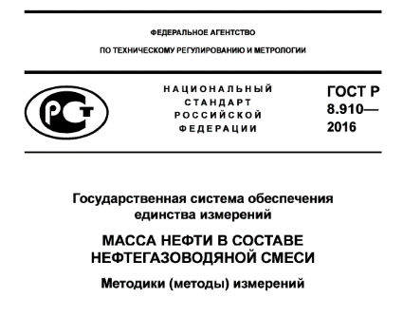
Стандартизация в области совершенствования метрологического обеспечения учета энергоресурсов
ФГУП «ВНИИР»
В соответствии с Программой национальной стандартизации на 2020-2021 гг. ФГУП «ВНИИР» осуществляет разработку в сфере обеспечения единства измерений нефти при добыче следующих документов в области стандартизации:
1 ГОСТ Р «Государственная система обеспечения единства измерений (ГСИ). Масса нефти в составе нефтегазоводяной смеси. Методики (методы) измерений» (шифр 3.17.024-1.015.20);
Цель:
Создание нормативной базы для высокоточных измерений нефтегазоводяной смеси, предотвращения потерь нефти, содержащейся в скважинной жидкости, недопущение некорректной отчетности добывающих предприятий и списания запасов нефти на месторождениях РФ.
Задачи:
Полное соответствие стандарта требованиям ПУН, НК РФ, Приказу 179.
Нормирование порядка расчета массы нетто нефти в составе нефтегазоводяной смеси, при использовании как поточных средств измерений параметров сырой нефти, так и результатов измерений параметров сырой нефти в аттестованной лаборатории (в том числе определения доли воды в скважинной жидкости), а также порядок их применения.
Срок разработки первой редакции: июль 2020 г.

Slide 31
Стандартизация в области совершенствования метрологического обеспечения учета энергоресурсов
ФГУП «ВНИИР»
2 ГОСТ Р «Государственная система обеспечения единства измерений (ГСИ). Плотность нефти и нефтепродуктов Методы расчета. Программа и таблицы приведения» (3.17.024-1.016.20);
Срок разработки первой редакции: июль 2020 г.
3 ГОСТ Р «Государственная система обеспечения единства измерений (ГСИ). Средства измерений массового расхода и массы жидкости в потоке. Методика поверки» (шифр 3.17.024-1.017.20);
Срок разработки первой редакции: июль 2020 г.
4 ГОСТ Р «Государственная система обеспечения единства измерений (ГСИ). Средства измерений объемного расхода и объема жидкости в потоке. Методика поверки» (шифр 3.17.024-1.018.20);
Срок разработки первой редакции: июль 2020 г.
5 ГОСТ Р «Государственная система обеспечения единства измерений (ГСИ). Установки поверочные трубопоршневые. Методика поверки» (шифр 3.17.024-1.019.20);
Срок разработки первой редакции: июль 2020 г.

Slide 32
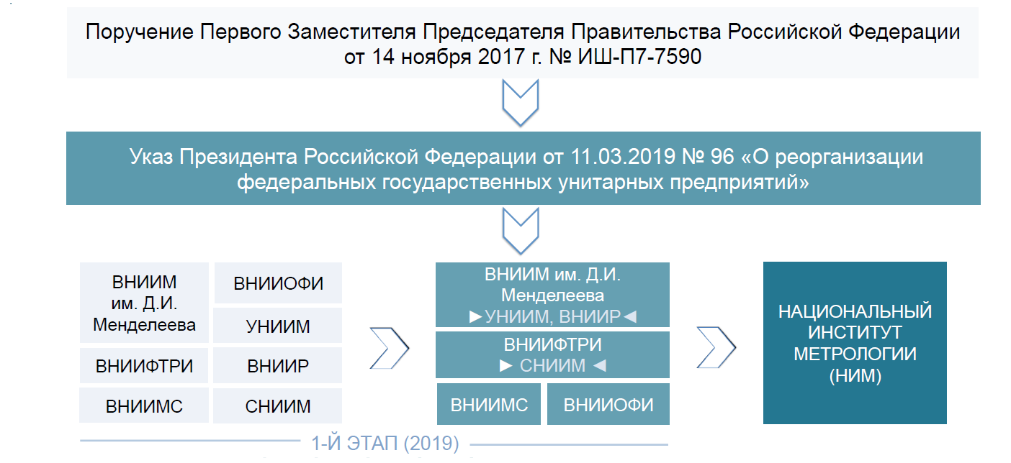
Совершенствование организационной структуры ГНМИ
ФГУП «ВНИИР»

